Slide 1

EIFODEC
Escuela de Integración y Formación Deportiva, Expresión Artística y Desarrollo Laboral” Rehabilitación Basada en la Comunidad” (RBC),
Lic. Boris Benito Ramos
Psicopedagogo
Etm.Rhb. Visual B.V.

Slide 2

APRENDIZAJE MEDIANTE LA INTEGRACION SENSORIAL
«METODO MATTE»

Slide 3
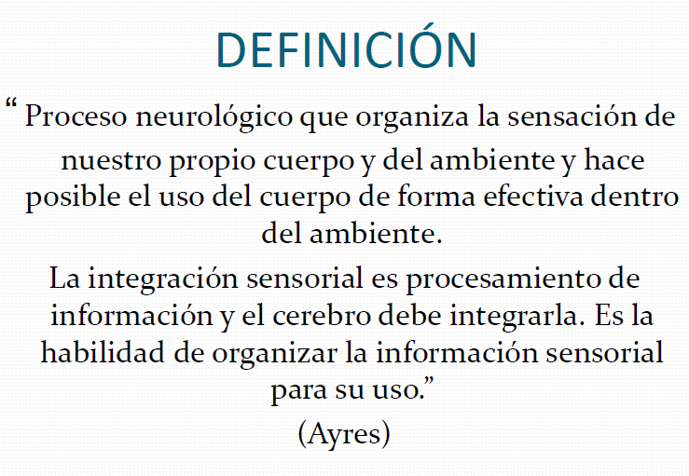

Slide 4
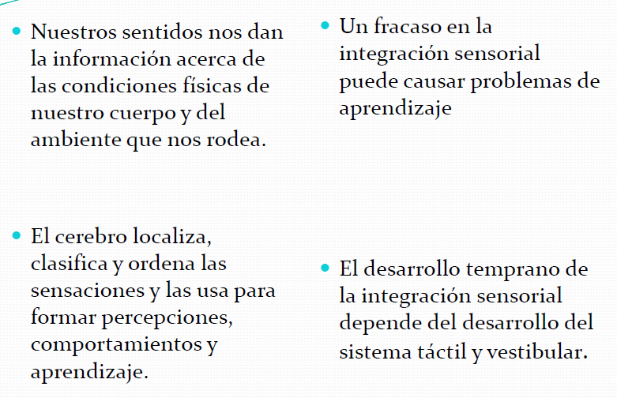

Slide 5
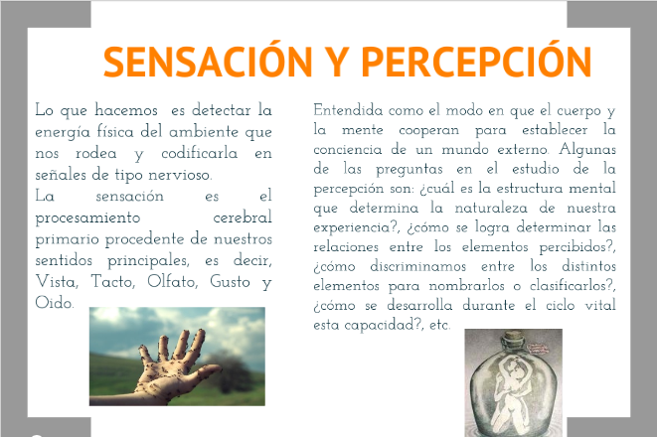

Slide 6
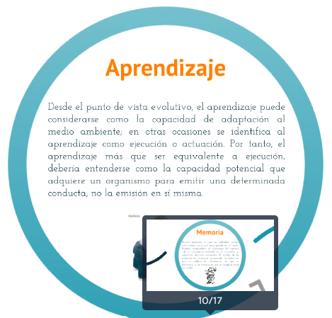
Desde el punto de vista evolutivo, el aprendizaje se puede considerarse como la capacidad de adaptación al medio ambiente y la capacidad potencial que adquiere un organismo para emitir un determinada conducta.
Ésta define procesos de aprendizaje conductual y procesos de aprendizaje cognitivo, según impliquen un cambio en la conducta o un cambio en el pensamiento.

Slide 7
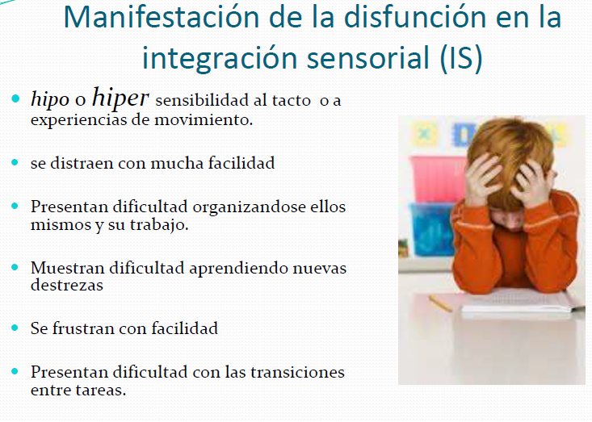

Slide 8
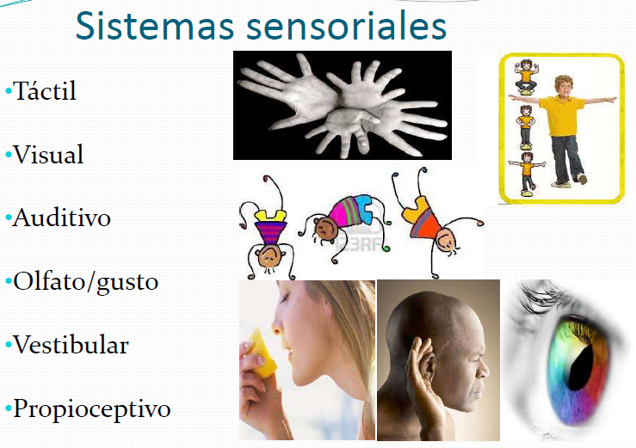

Slide 9
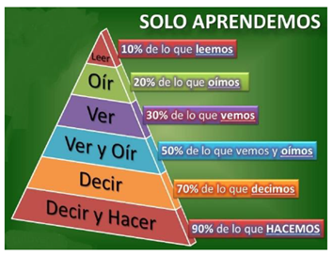
NEUROPSICOPEDAGOGIA
DEL APRENDIZAJE

Slide 10



APRENDIZAJE SENSORIAL
Visual = 30 %
Audición = 25 %
Propioceptivo = 45 %
kinestesico

Slide 11

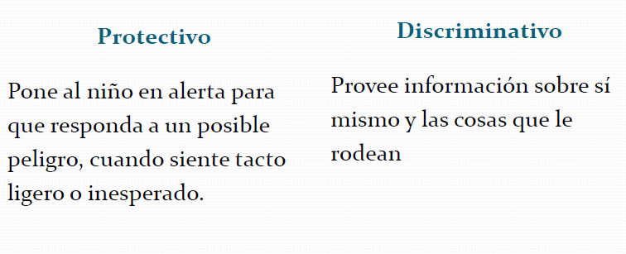

Slide 12
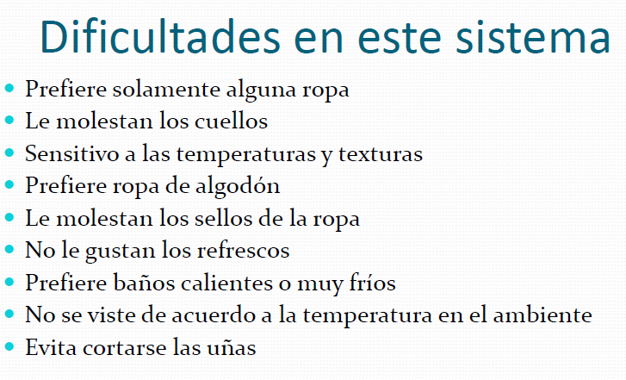

Slide 13
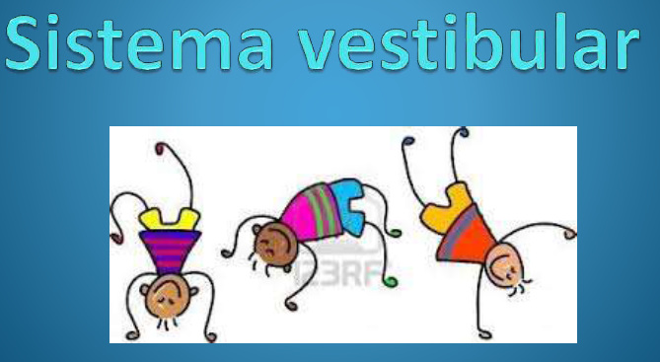
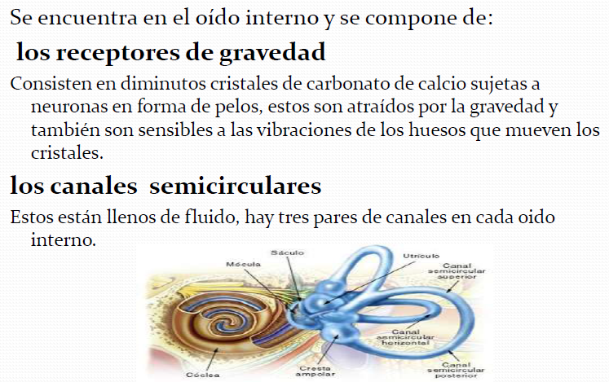

Slide 14
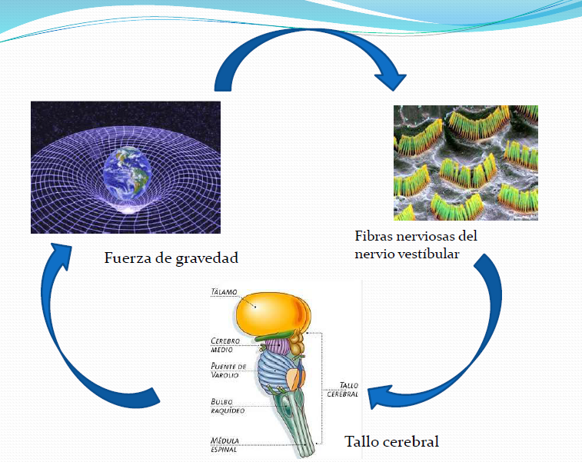

Slide 15
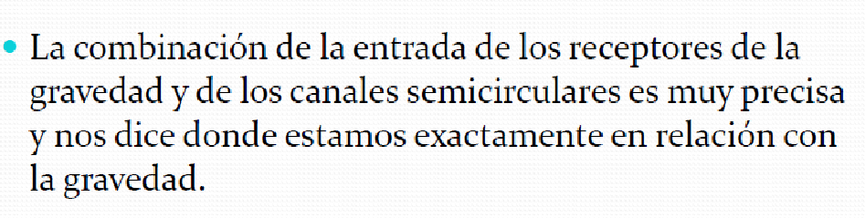
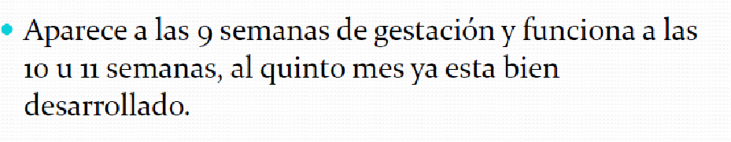

Slide 16
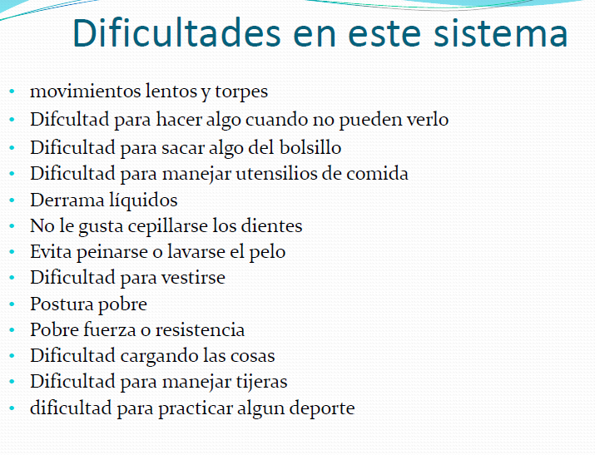

Slide 17

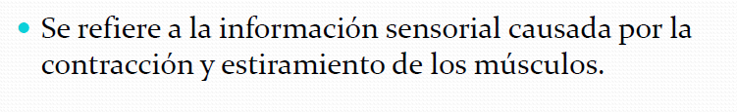
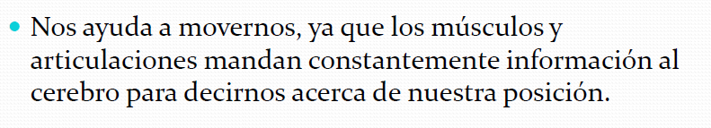

Slide 18
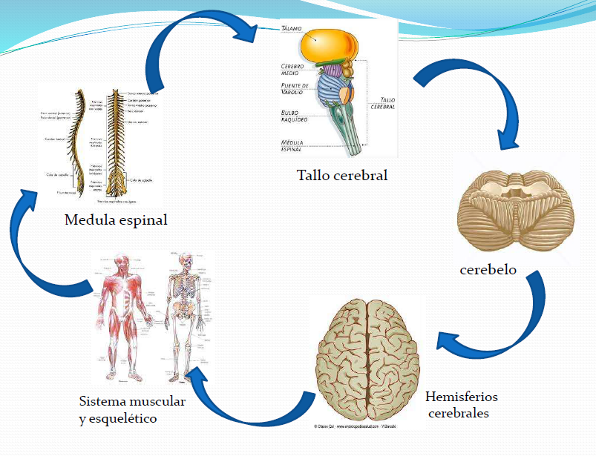

Slide 19
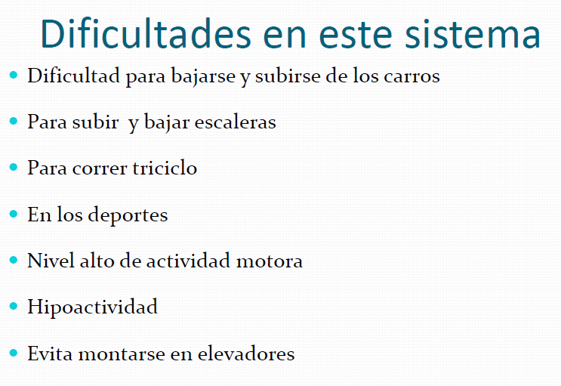

Slide 20

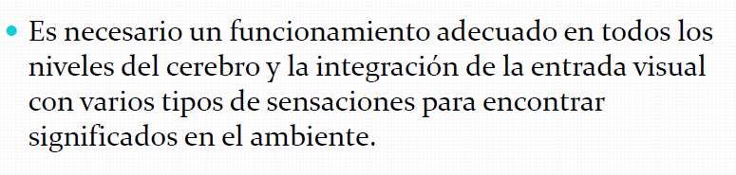

Slide 21
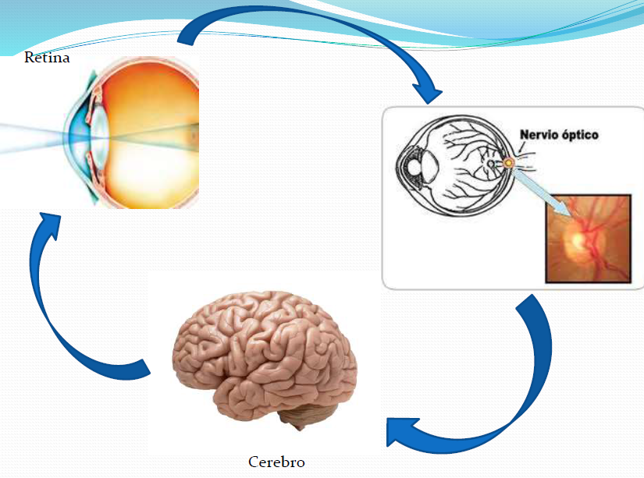

Slide 22
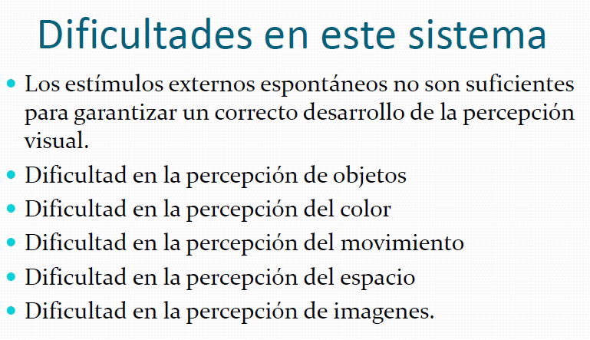

Slide 23
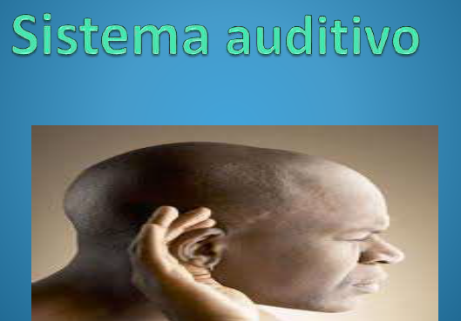
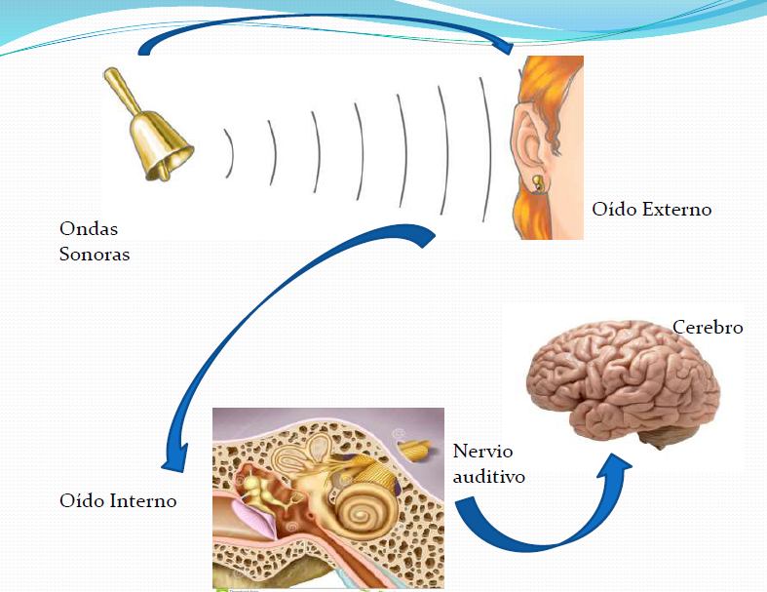

Slide 24
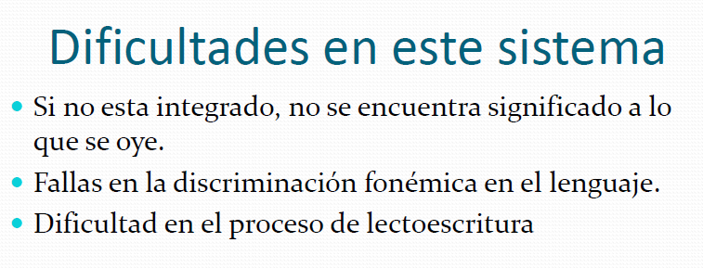

Slide 25

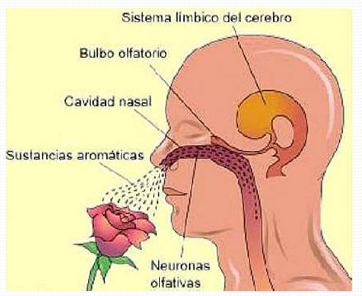

Slide 26
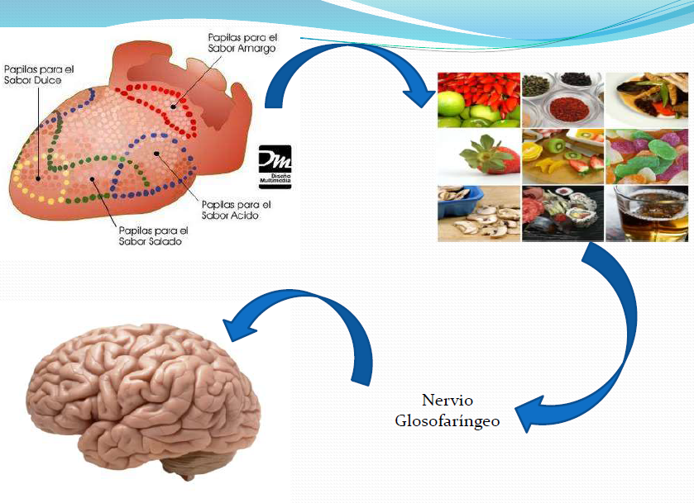

Slide 27
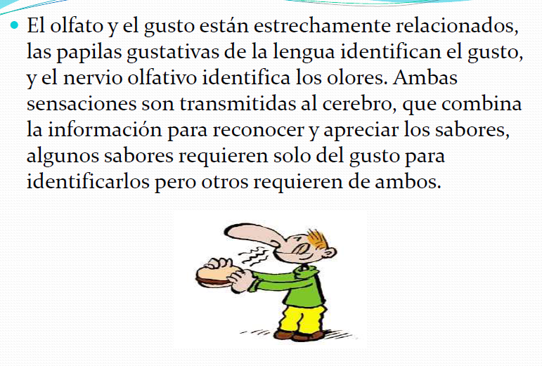

Slide 28
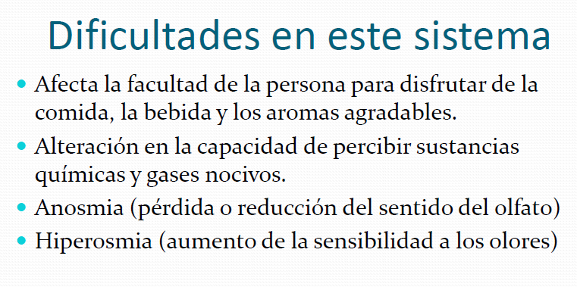

Slide 29

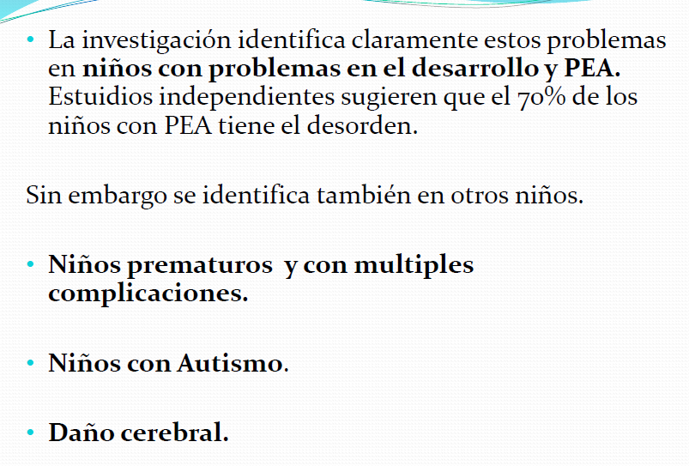

Slide 30

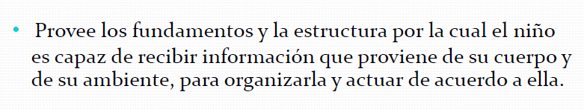
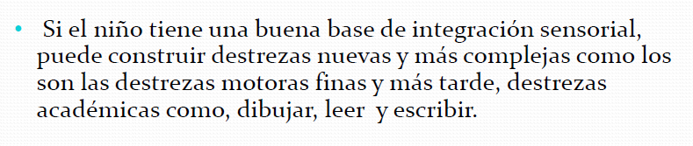

Slide 31
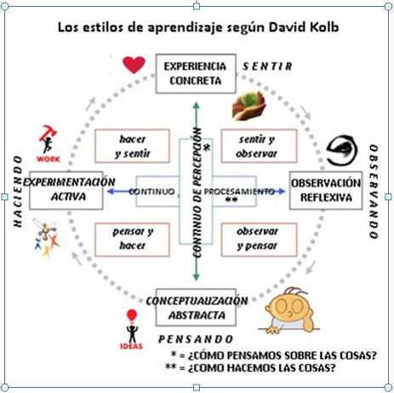

Slide 32
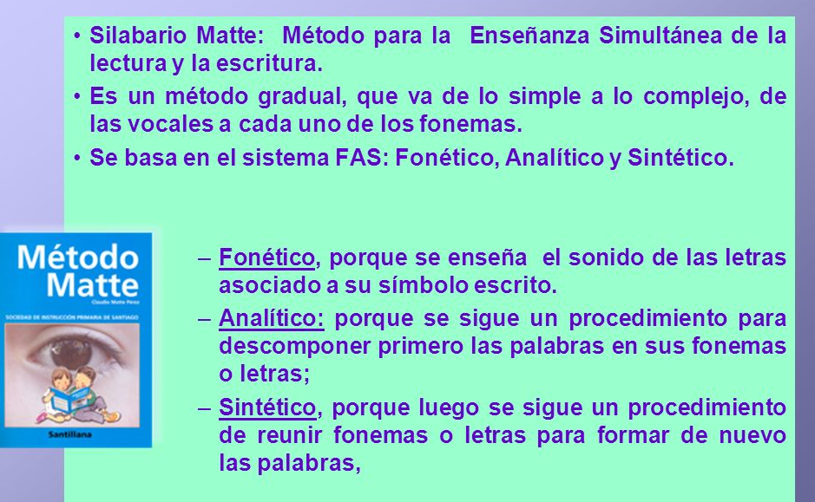
METODO MATTE

Slide 33
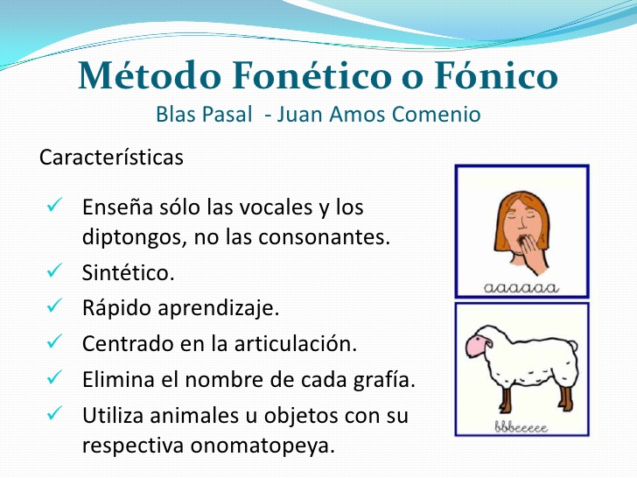

Slide 34
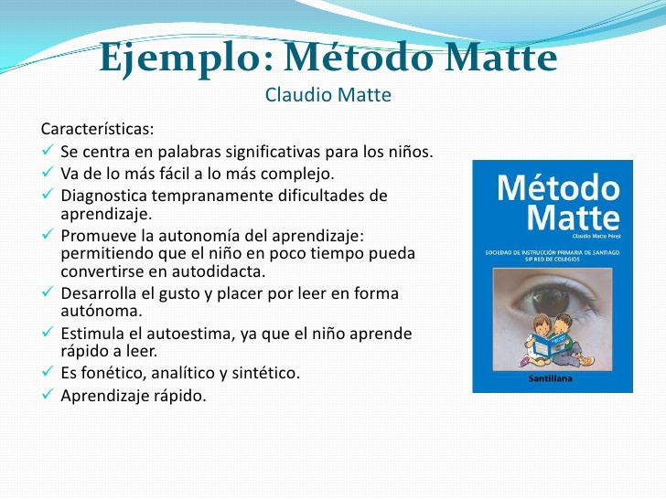

Slide 35
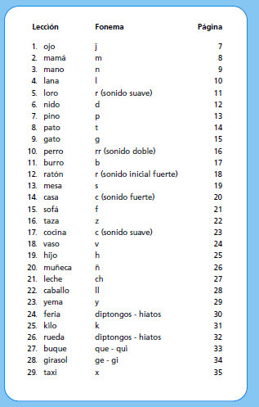

Slide 36
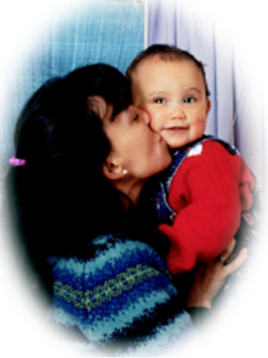

Slide 37
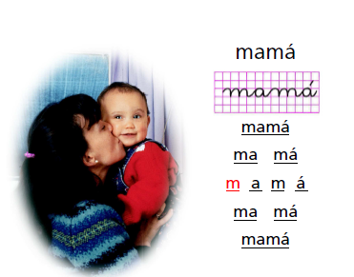

Slide 38
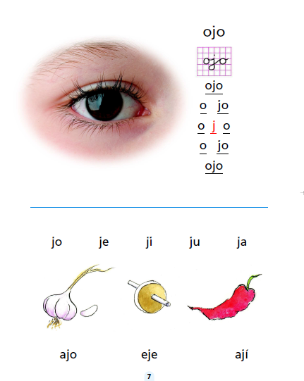

Slide 39
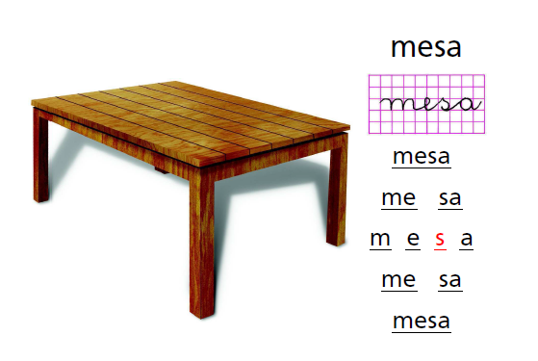

Slide 40
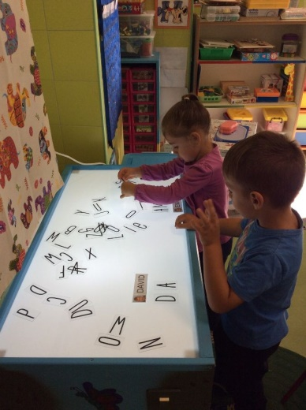
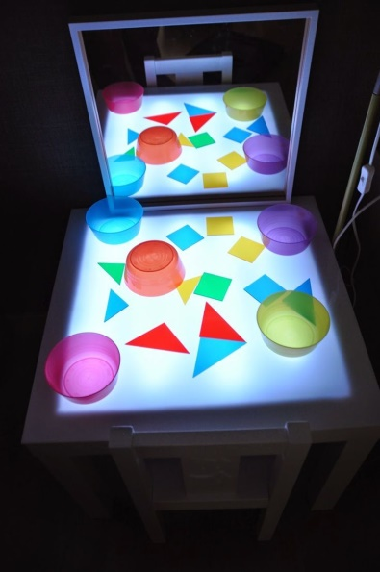

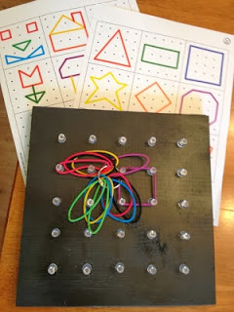


Slide 41

G R A C I A S
GRA
CI
AS…..
GRACIAS…!!!

Slide 42
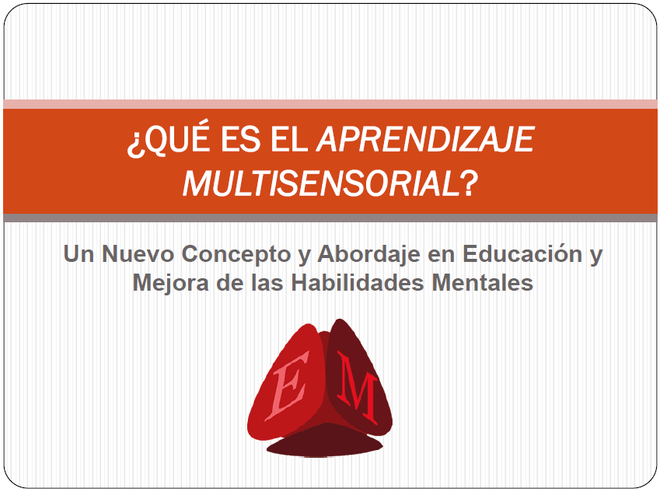

Slide 43
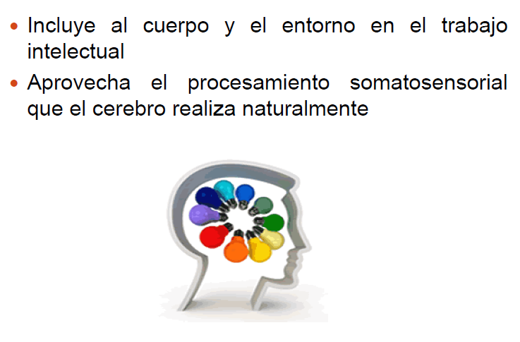

Slide 44
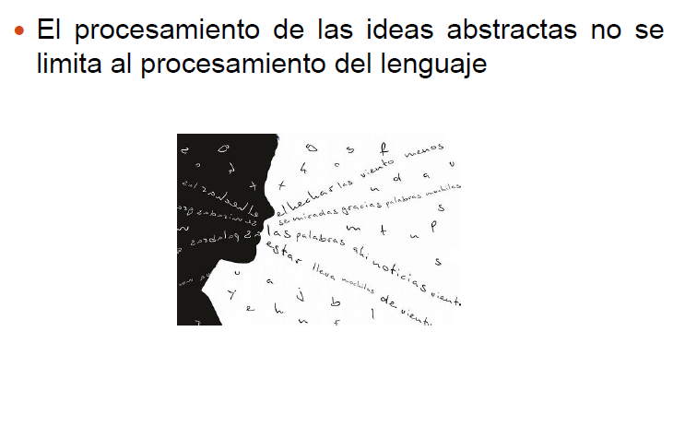

Slide 45
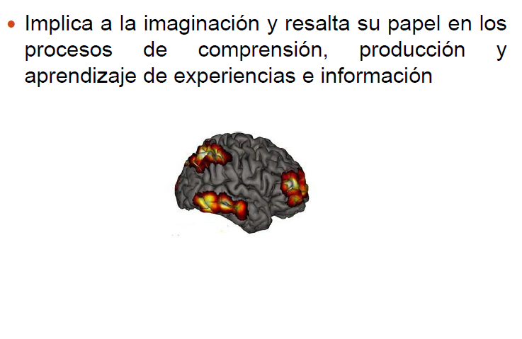

Slide 46
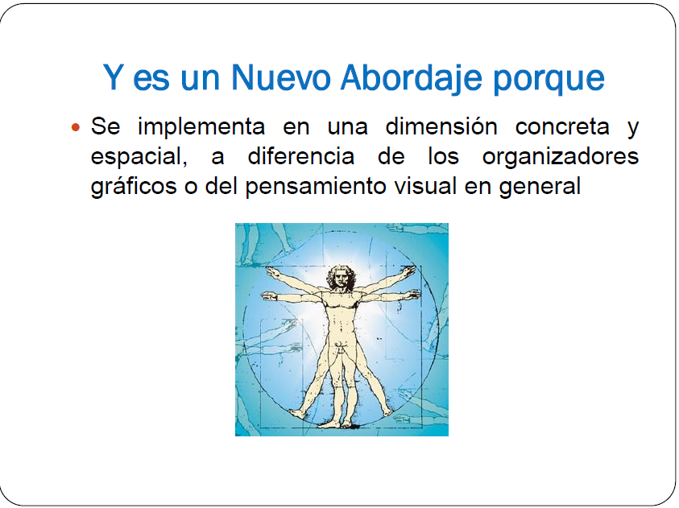

Slide 47
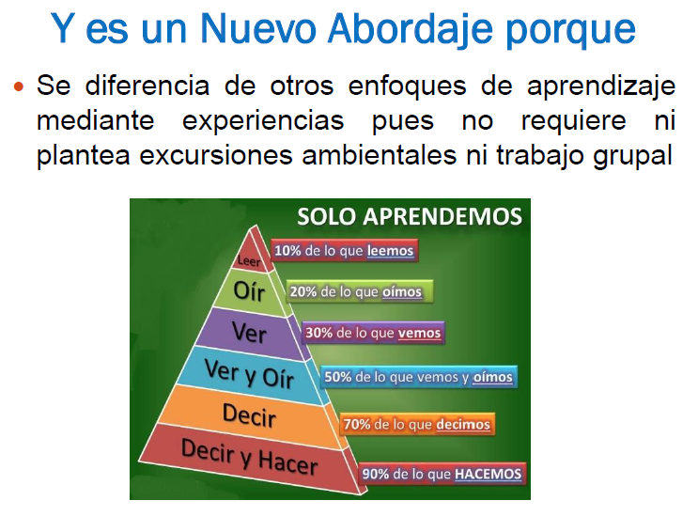

Slide 48


Slide 49


Slide 50


Slide 51


Slide 52


Slide 53


Slide 54


Slide 55


Slide 56


Slide 57


Slide 58


Slide 59


Slide 60


Slide 61


Slide 62


Slide 63


